Slide 1
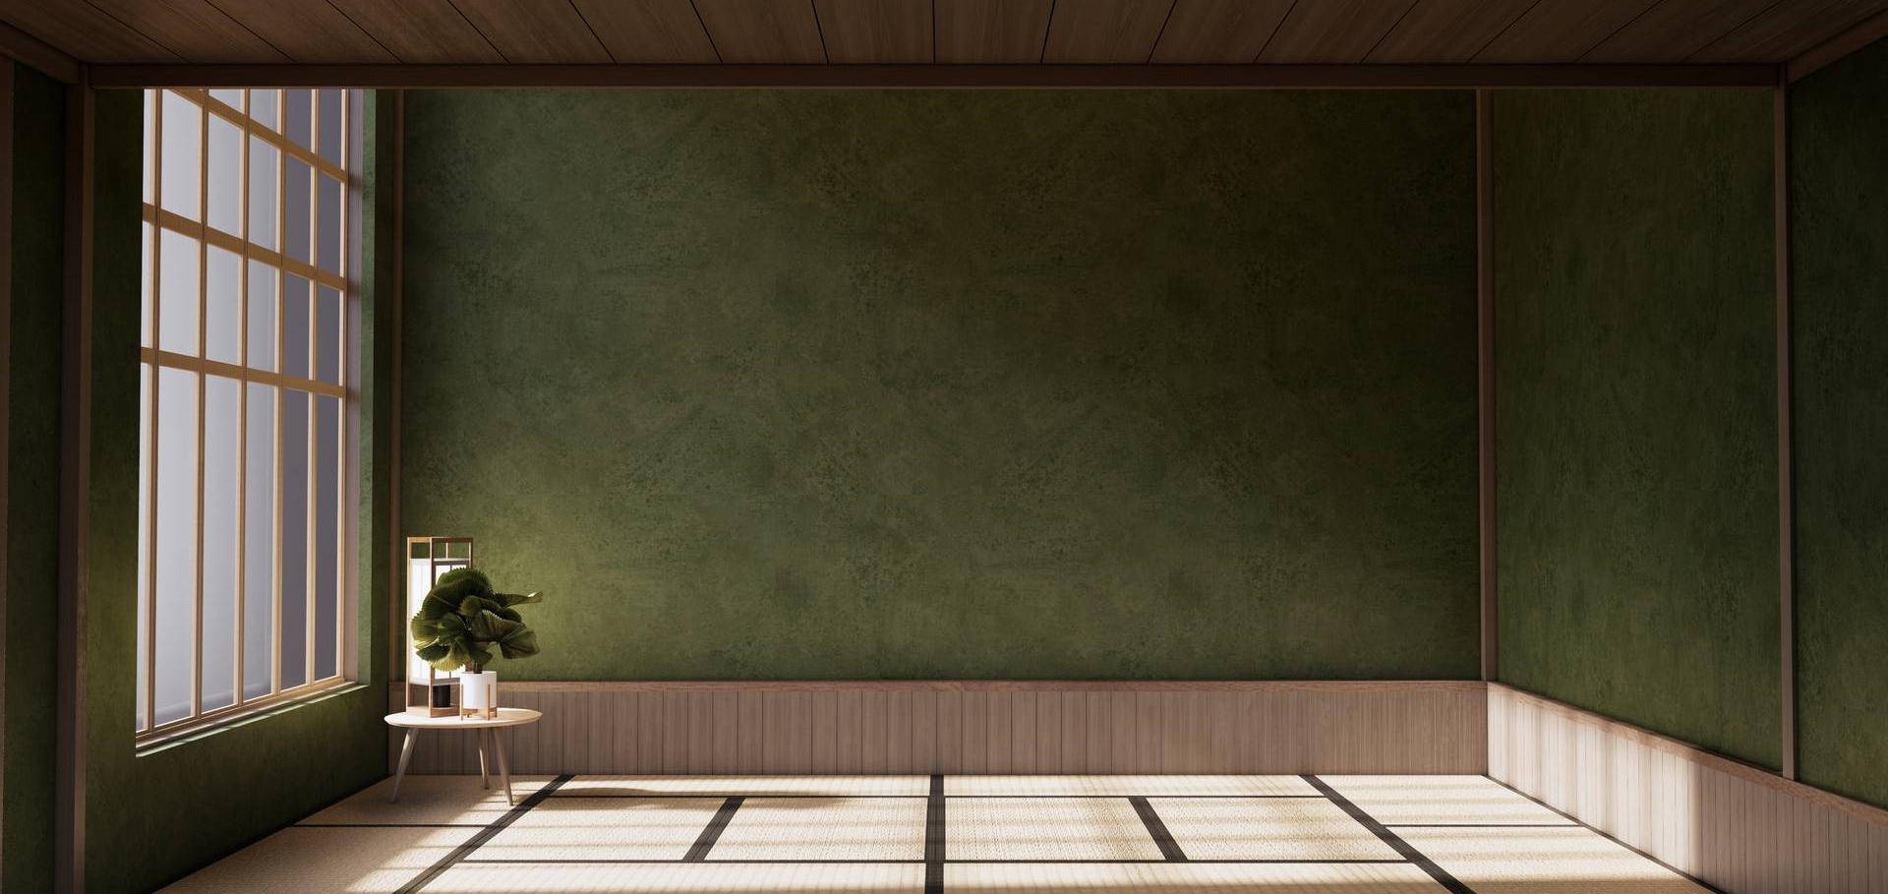
Web程序设计
陪同 brita tamm

Slide 2
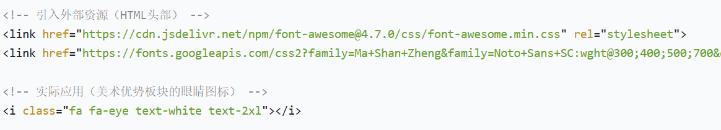
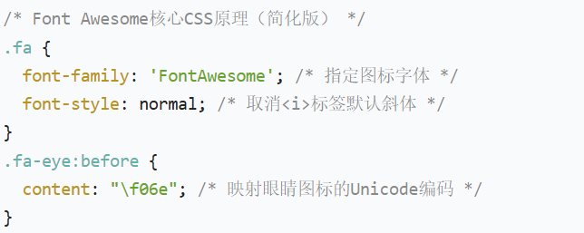
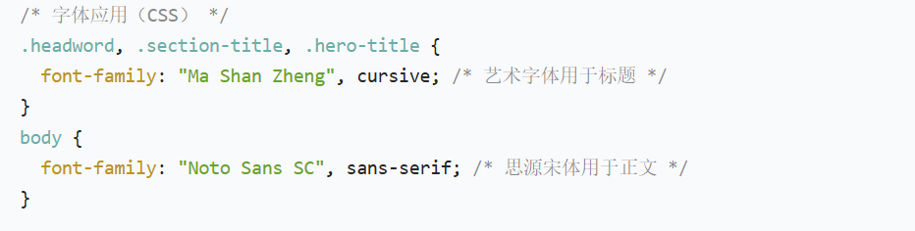
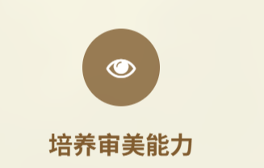
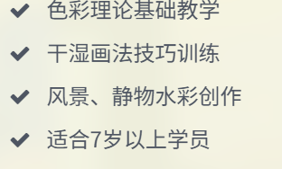
网页里的眼睛、爱心、电话等图标，还有艺术标题字体，都是通过外部 CDN 引入实现的，不用自己制作图标 / 字体文件，高效且适配性强。

Slide 3
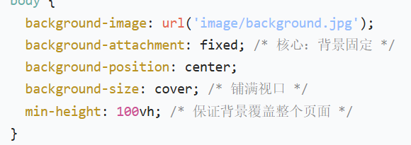
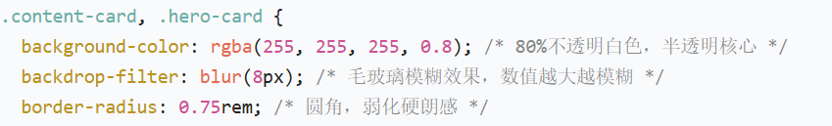
视觉核心：CSS 实现固定背景 + 半透明毛玻璃
使得网页背景滚动时固定不动，内容卡片用半透明毛玻璃效果，提升质感，由 CSS 实现。
background-attachment: fixed：让背景图片固定在视口，滚动页面时背景不跟随移动；
rgba() + backdrop-filter: blur()：通过 rgba 设置背景透明度，backdrop-filter 实现毛玻璃模糊，让内容和背景分层；

Slide 4
<a>标签实现两类跳转
原理
锚点跳转：href="#id" 定位到当前页面指定 id 的元素；
跨页面跳转：href="文件名.html#id" 先跳转到目标 HTML 文件，再定位到锚点位置；

Slide 5
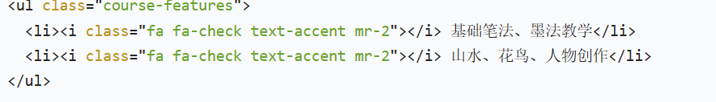
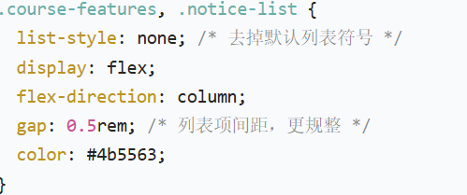
CSS 美化列表（ul/li）+ 图标搭配
用 ul/li 列表展示，配合 CSS 美化和 Font Awesome 图标
清除默认符号，修改列表表现，容器改为flex弹性容器并且向下排列

Slide 6
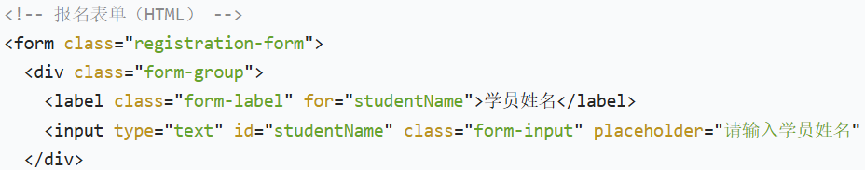
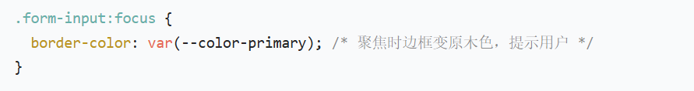
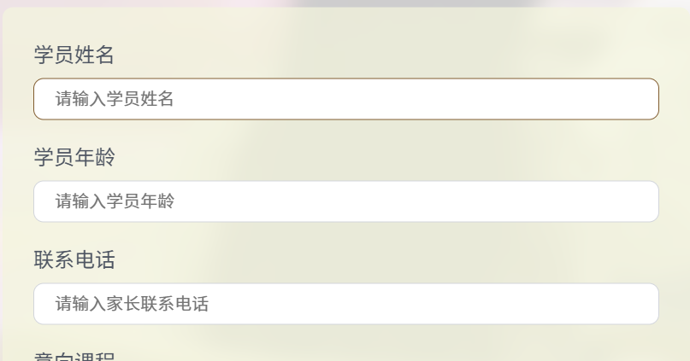
报名咨询页的核心是表单交互，用 input 收集用户信息，button 实现提交，配合 CSS 美化表单样式

Slide 7
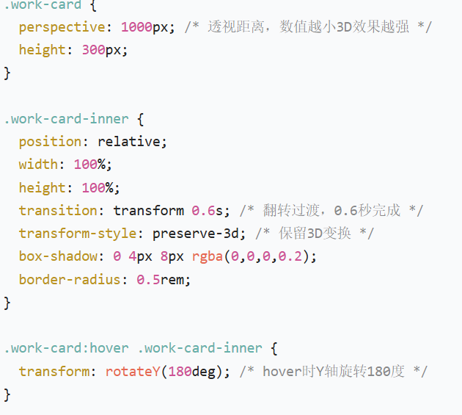
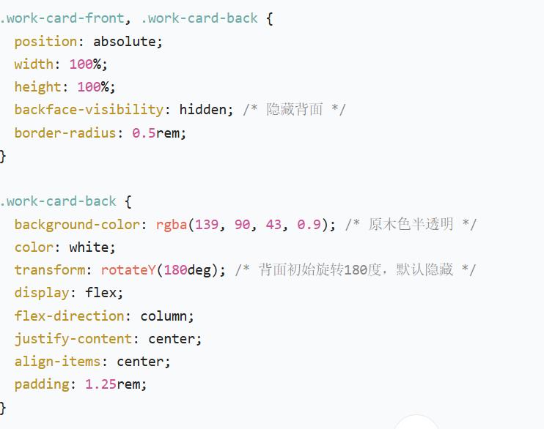
CSS 实现学员作品 3D 翻转卡片
perspective：设置透视距离，营造 3D 空间感；
transform-style: preserve-3d：保留子元素的 3D 变换；
transform: rotateY(180deg)：Y 轴旋转 180 度实现翻转；
backface-visibility: hidden：隐藏背面元素，避免翻转时重叠。

